Slide 1

Introduction au Test Driven Development
Mathieu Cans

Slide 2

Introduction
Qui êtes-vous ?
Quelle est votre expérience avec les tests ?
Pourquoi écrivez-vous des tests ?
Quand faites-vous du design ?

Slide 3



Avertissements
Il n’y a pas de recette magique
On ne va pas travailler
comme d’habitude
Vous allez coder !

Slide 4
Agenda
Matin
Introduction
Premiers pas
Approche classique
Après-midi
Approche Outside-in
Introduction à Specs By Example

Slide 5
Avant de démarrer
Créez un nouveau projet
Ecrivez un test qui échoue
Vérifiez que vous êtes capable de configurer un mock

Slide 6
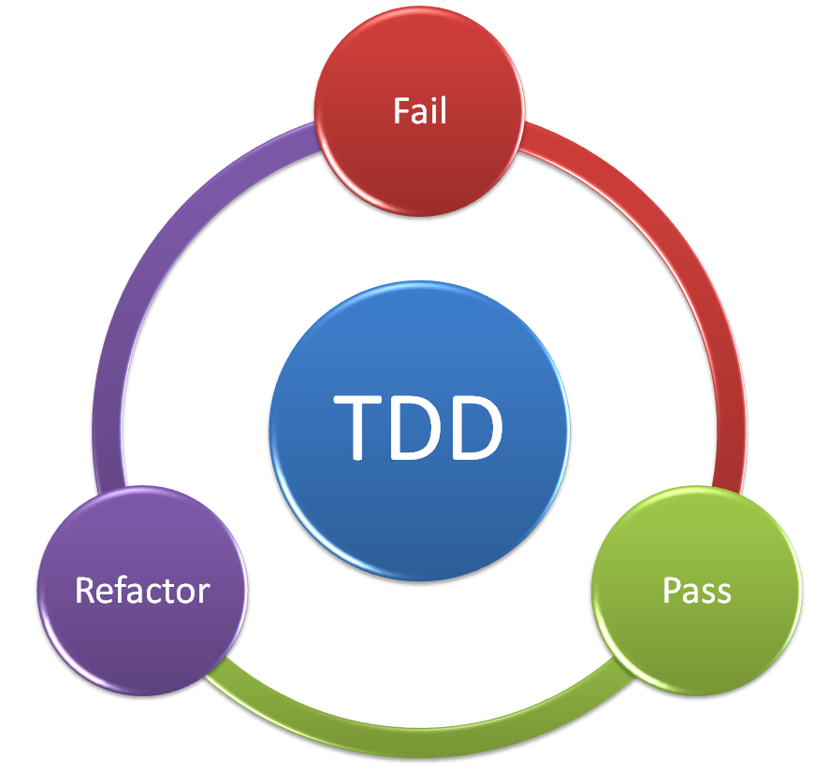


TDD Cycle
Ajouter une exigence
Baby steps
Ajouter le minimum de code pour satisfaire l’exigence
Améliorer le code et les tests
Si c'est dur à tester, c'est un problème de Design !

Slide 7
XP feedback loop
http://www.extremeprogramming.org/map/loops.html

Slide 8

Les règles du Simple Design
eXtrem programing (Kent Benk)
Passes all test
Has no duplication
Clear, expressive & consistent
Minimal methods, classes & modules
Priority
Références J. B. Rainsberger:
http://blog.jbrains.ca/permalink/the-four-elements-of-simple-design

Slide 9
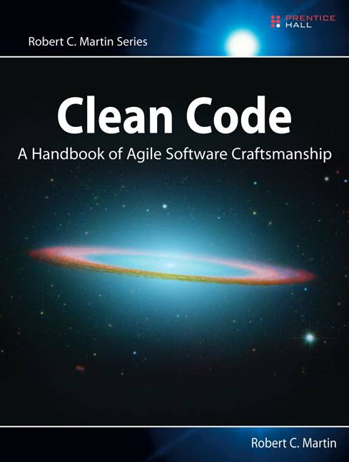

Les patterns S.O.L.I.D.
Single responsability
Open/close
Liscov substitution
Interface segregation
Dependency inversion
Références Rober C. Martin :
http://butunclebob.com/ArticleS.UncleBob.PrinciplesOfOod

Slide 10
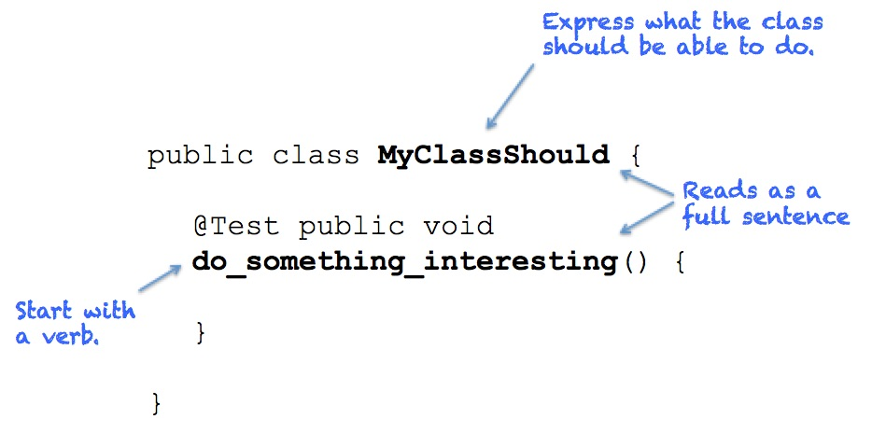

Convention de nommage
Référence :
http://codurance.com/2014/12/13/naming-test-classes-and-methods/

Slide 11
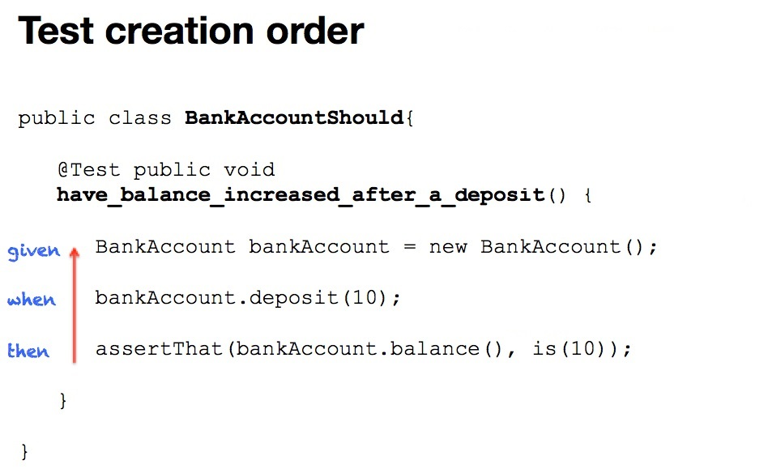
Test pattern

Slide 12
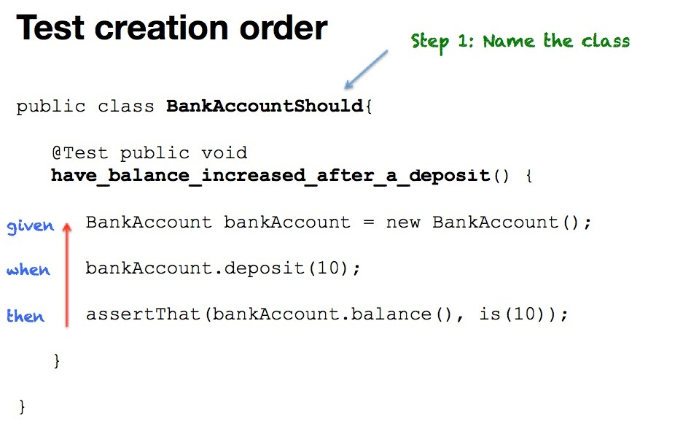
Test pattern

Slide 13
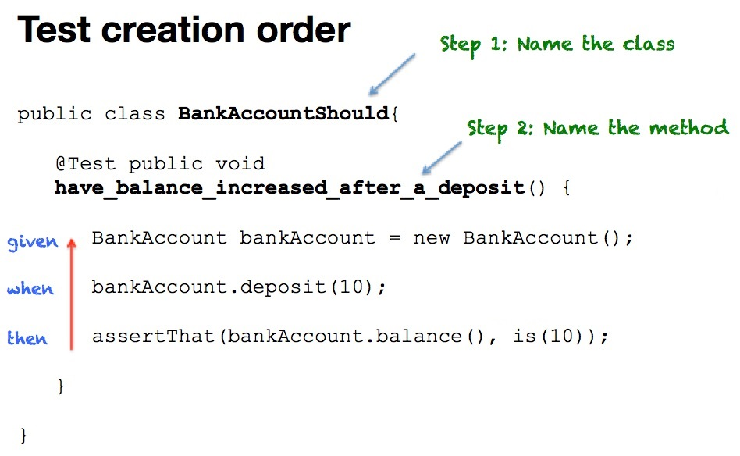
Test pattern

Slide 14
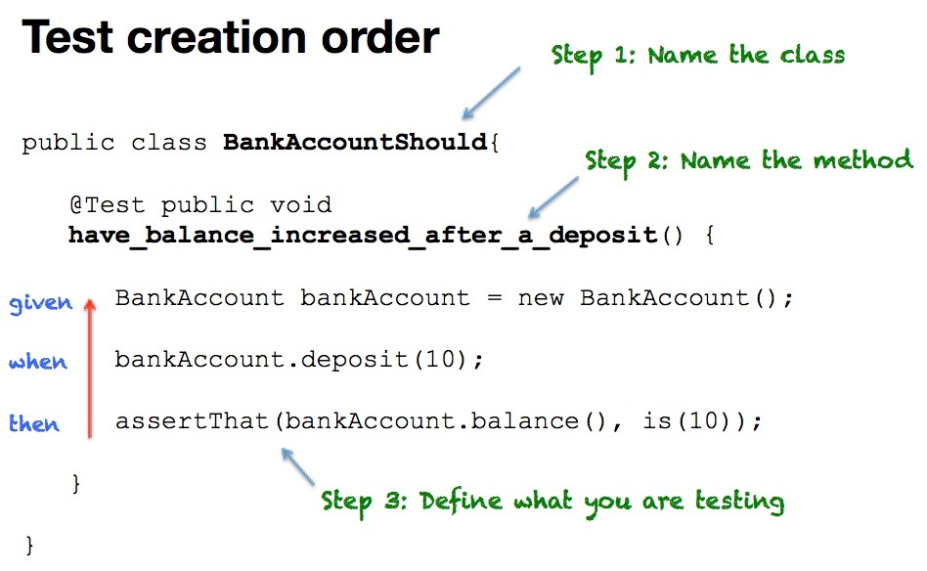
Test pattern

Slide 15
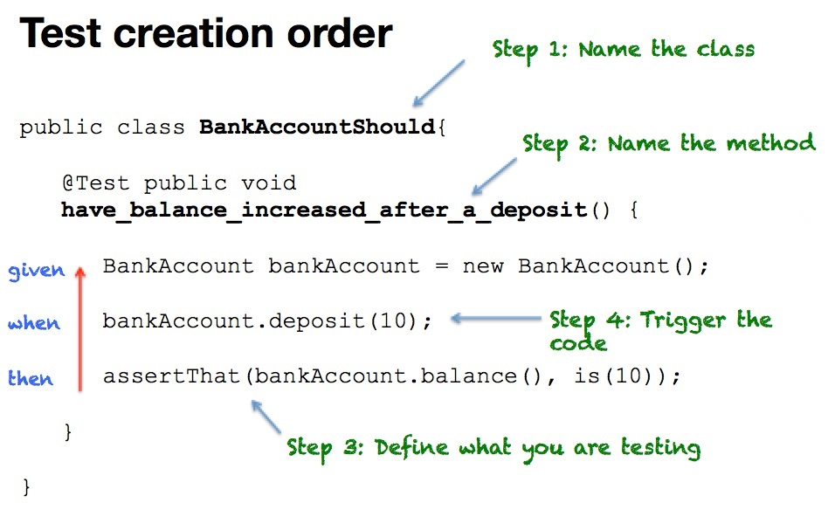
Test pattern

Slide 16
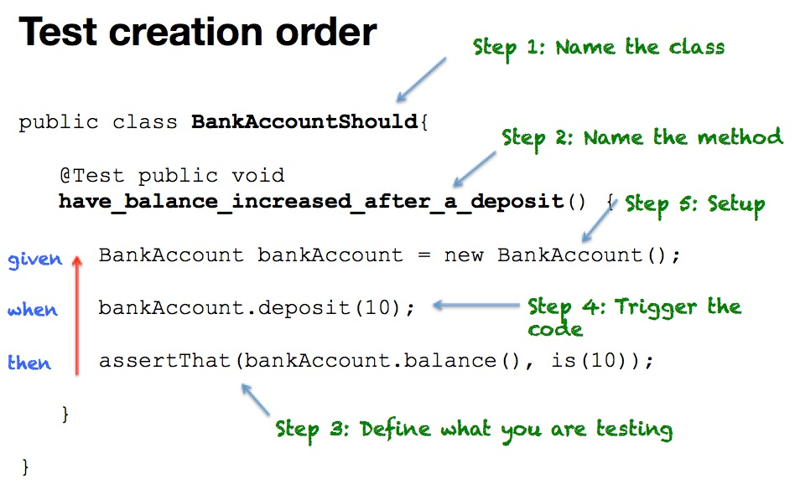
Test pattern

Slide 17

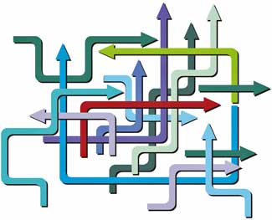
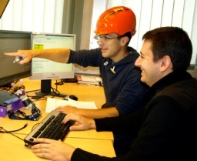


Règles de bonne conduite
Ne pas tester les membres privés
Un seul assert / concept par test
Pair programming
Seul on va plus vite, ensemble on va plus loin
Proud Quality Indicator
Produire du code dont on est fier

Slide 18
Exercice 1 - Stack
Objective
- Introduce naming convention
- Create production code from test
- Start from assertion
- Tip for deciding the first test to write: The simplest possible.
Problem description: Stack
Implement a Stack class with the following public methods:
+ void push(Object object)
+ Object pop()
Stack should throw an exception if popped when empty.

Slide 19

L’approche classique
La conception est faite dans la phase de refactoring

Slide 20
Transformation Priority Premise
({} → nil) no code at all → code that employs nil
(nil → constant)
(constant → constant+) a simple constant to a more complex constant
(constant → scalar) replacing a constant with a variable or an argument
(statement → statements) adding more unconditional statements.
(unconditional → if) splitting the execution path
(scalar → array)
(array → container)
(statement → recursion)
(if → while)

Slide 21
Exercice 2 – Roman Count
Objective
- Grow an algorithm bit by bit
- Delay treating exceptions (in this case, because they are more complex)
- Intentionally cause duplication
- Focus on simple structures first
Examples
1 - I
5 - V
10 - X
50 - L
100 - C
500 - D
1000 - M
2499 - MMCDXCIX
3949 - MMMCMXLIX
Problem description: Roman Numerals Converter
Implement a Roman numeral converter. The code must be able to take decimals up to 3999 and convert to their roman equivalent.

Slide 22
L’approche Outside-in
La conception est faite dans la phase rouge

Slide 23
Double loop of TDD
E2E
Service
Unit
Démarrer avec un test d’acceptance
TDD
TDD
TDD

Slide 24
L’approche outside-in / mockist
Acceptance
test
A
IB
UTA
IC
C
B
UTB
IF
F
D
E
DB
http://blog.thecodewhisperer.com/permalink/integrated-tests-are-a-scam

Slide 25
Bank-account kata
Objective:
Learn and practice the double loop of TDD
Test application from outside, according to side effect
Problem description: Bank kata
Create a simple bank application with the following features:
- Deposit into Account
- Withdraw from an Account
- Print a bank statement to the console.
Acceptance criteria
Statement should have the following the format:
DATE | AMOUNT | BALANCE
10/04/2014 | 500.00 | 1400.00
02/04/2014 | -100.00 | 900.00
01/04/2014 | 1000.00 | 1000.00
public class AccountService {
public void deposit(int amount);
public void withdraw(int amount);
public void printStatement();
}

Slide 26

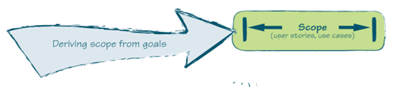
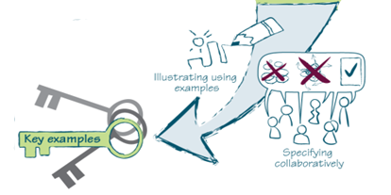
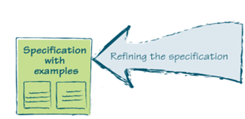
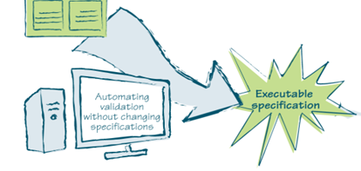
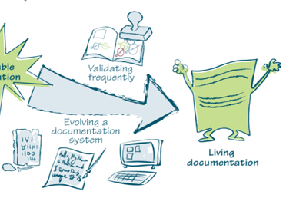
Specifications by example
Le processus

Slide 27
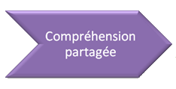
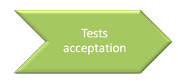
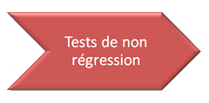
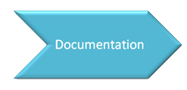


Specifications by example
Pourquoi travailler avec des exemples ?
Début US
Fin US
Évolution
Clarifier le besoin
Indiquer le fini d'une US en passant Vert
Indiquer un bug en passant Rouge
Indiquer l'impact du changement en passant Rouge
Feedback
Feedback
Feedback
Feedback
Exemples
métier
Test Acceptation métier
Test Acceptation métier

Slide 28
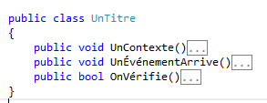






Specifications by example
Principes des outils
Scenario Un titre
Etant donné un contexte
Quand un événement arrive
Alors on vérifie
Exemples
métier
Classes de test
Produit
Test Acceptation métier
Outil d’automation
Test Acceptation métier

Slide 29
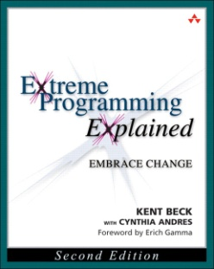
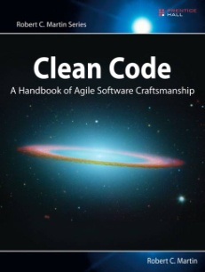
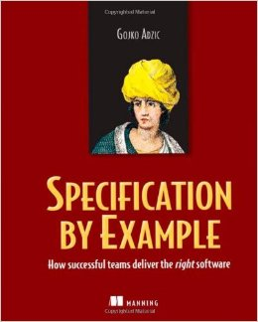
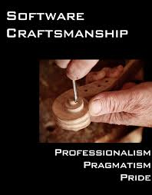
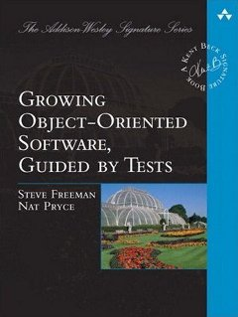
Références
http://blog.jbrains.ca
http://martinfowler.com/
http://codurance.com/
http://blog.cleancoder.com/
http://blog.infosaurus.fr/post/2013/06/29/TDD-necessaire-retour-aux-sources

Slide 30
Qu’avons-nous appris ?
Matin
Introduction
Premier pas
Approche classique
Après-midi
Approche Outside-in
Introduction à Specs By Example
Qu’allez-vous essayer demain ?

